Slide 1

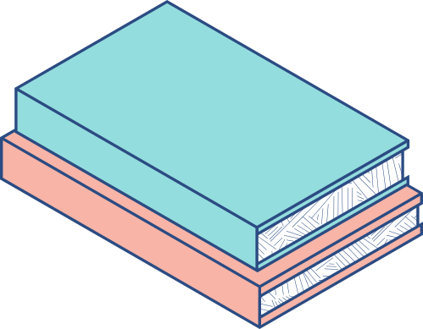




PHÂN TÍCH THIẾT KẾ VÀ GIẢI THUẬT ĐỀ 1

Slide 2
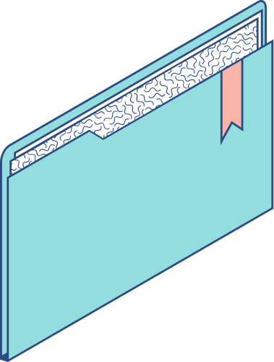
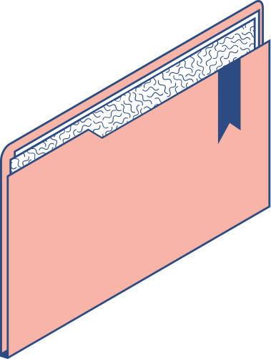
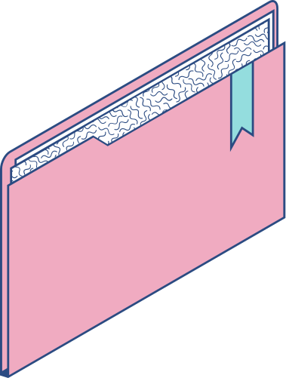
Bài thuyết trình này gồm 2 phần
Phần 1: bài toán Coin-row
Phần 2: bài toán Maximum-Flow
Tip: Use links to go to a different page inside your presentation.
How: Highlight text, click on the link symbol on the toolbar, and select the page in your presentation you want to connect.

Slide 3

Phần 1: Bài toán Coin-row
1.1 Mô tả bài toán
Bài toán yêu cầu như sau:
- Đầu vào:
·Một tập gồm n đồng xu, với giá trị lần lượt là c1, c2,…, cn.
·Các giá trị này là số nguyên dương và không nhất thiết phải giống nhau.
- Đầu ra:
·Tổng giá trị lớn nhất có thể thu được khi chọn các đồng xu, đảm bảo rằng không chọn hai đồng xu liền kề trong hàng (Nếu chọn đồng xu thứ i, bạn không được chọn đồng xu thứ i – 1 hoặc i + 1).
·Ví dụ:
Giả sử dãy đồng xu có giá trị như sau: {5, 1, 2, 10, 6, 2}
Bạn không được chọn 5 và 1 cùng lúc vì chúng nằm cạnh nhau. Tương tự, bạn không được chọn 10 và 6 cùng lúc.
Mục tiêu: Chọn các đồng xu sao cho tổng giá trị thu được là lớn nhất.

Slide 4
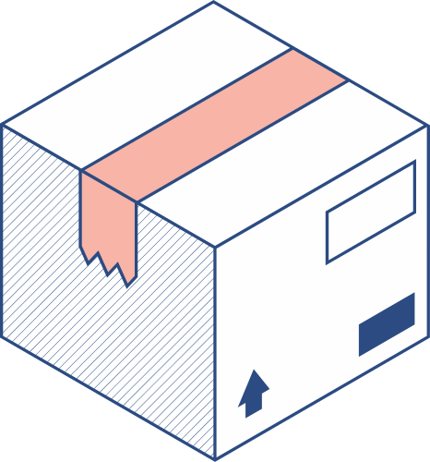
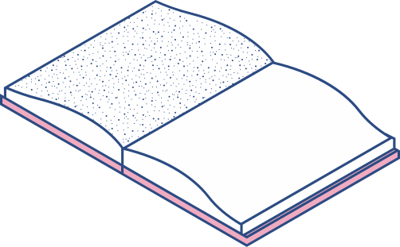

1.2 Ví dụ
- Dãy đồng xu có giá trị {5, 1, 2, 10, 6, 2}
·F(0) = 0
·F(1) = c1 = 5
·F(2) = max{F(1), c2 ​+F(0)} = max{5, 1 + 0} = 5
·F(3) = max{F(2), c3 ​+F(1)} = max{5, 2 + 5} = 7
·F(4) = max{F(3), c4 ​+F(2)} = max{7, 10 + 5} = 15
·F(5) = max{F(4), c5 ​+F(3)} = max{15, 6 + 7} = 15
·F(6) = max{F(5), c6 ​+F(4)} = max{15, 2 + 15} = 17
Vậy tổng giá trị tối đa có thể thu được là 17

Slide 5
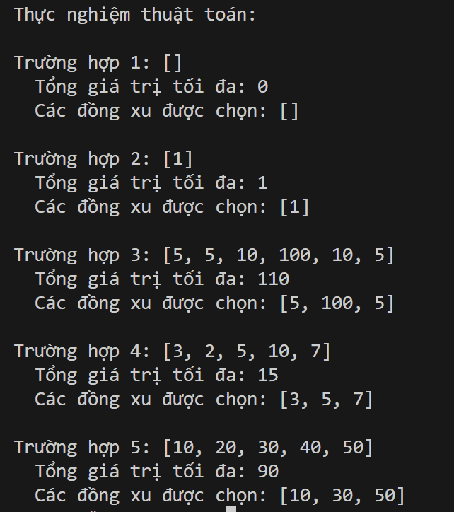
1.3 Kết quả thực nghiệm
·Trường hợp 1: Dãy không có đồng xu nào, giá trị tối ưu của dãy là 0
·Trường hợp 2: Dãy có 1 đồng xu, giá trị của đồng xu là giá trị tối ưu của dãy.
·Trường hợp 3: Có giá trị lớn xen kẽ, thuật toán chọn được 100 là lớn nhất.
·Trường hợp 4: Thuật toán chạy từng bước để có thể chạy ra đáp án cuối cùng.
·Trường hợp 5: Giá trị tăng dần, thuật toán chọn các giá trị cách đều 10, 30, 50.

Slide 6
Phần 2: Bài toán maximum-flow
2.1 Định nghĩa
-Giả sử ta có một mạng lưới để vận chuyển một loại vật chất (như nước trong hệ thống ống dẫn, hoặc dòng điện trong một hệ thống điện). Mục tiêu của ta là đẩy càng nhiều vật chất qua mạng lưới này từ một điểm xuất phát (gọi là source) đến điểm đích cuối cùng (gọi là sink).
Source: Đây là nơi vật chất bắt đầu di chuyển vào mạng lưới, không có gì "chảy vào" nguồn.
Sink: Đây là nơi vật chất thoát ra khỏi mạng lưới, không có gì "chảy ra" từ đích. Edge capacity: Mỗi cạnh có hướng với trọng số là một số nguyên dương, được gọi là dung lượng cạnh.

Slide 7

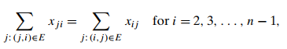
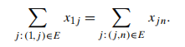
2.2 Tính chất
-Dung lượng cạnh: Mỗi đoạn đường (cạnh) nối giữa hai điểm trong mạng lưới đều có một giới hạn dung lượng – tức là giới hạn về lượng vật chất tối đa có thể di chuyển qua đó.
-Yêu cầu bảo toàn dòng chảy: Tại mỗi điểm trung gian, tổng lượng vật chất đi vào phải bằng tổng lượng đi ra.
-Value(v): Tổng lượng vật liệu đi ra khỏi nguồn phải đi đến bồn chứa.

Slide 8
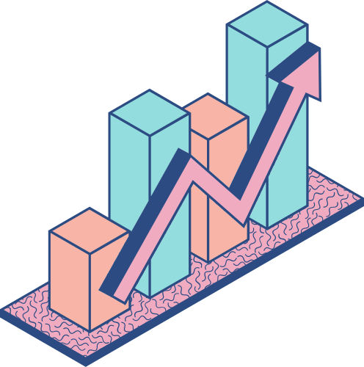
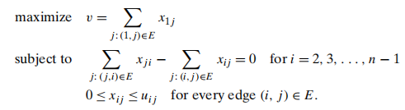
2.2 Tính chất(cont)
-Luồng (khả thi): là phép gán các số thực xij cho các cạnh (i, j) của một mạng nhất định thỏa mãn các ràng buộc bảo toàn luồng và các ràng buộc về dung lượng.
2.3 Phát biểu
-Bài toán maximum-flow problem có thể được phát biểu như sau:

Slide 9
2.4 Thuật toán Edmonds-Karp
-Edmonds-Karp là một biến thể của Ford-Fulkerson, trong đó tìm kiếm theo chiều rộng (BFS) được sử dụng để tìm đường đi tăng cường ngắn nhất (theo số cạnh). Thuật toán này khắc phục được vòng lặp vô hạn trong các đồ thị có cạnh với dung lượng không nguyên. Thuật toán này được gọi là shortest-augmenting-path hoặc first-labeled-firstscanned algorithm.
-Thuật toán này sử dụng việc đánh nhãn giúp tìm đường đi từ đỉnh nguồn (source) đến đỉnh đích (sink) trong đồ thị khả dụng (residual graph) bằng cách theo dõi khả năng luồng còn có thể truyền qua từng đỉnh. Quy trình cụ thể như sau:
Ý nghĩa của nhãn (label): Khi một đỉnh mới (unlabeled vertex) được đánh nhãn, nó sẽ có hai thông tin:
Nhãn đầu tiên cho biết lượng luồng tối đa có thể truyền từ nguồn đến đỉnh này.
Nhãn thứ hai là tên của đỉnh liền trước đã dẫn đến đỉnh này (có thể bỏ qua với đỉnh nguồn). Để dễ nhận biết hướng của cạnh, ký hiệu “+” sẽ được thêm vào nếu đỉnh được đến qua cạnh thuận (forward edge) và “−” nếu đi qua cạnh ngược (backward edge).

Slide 10
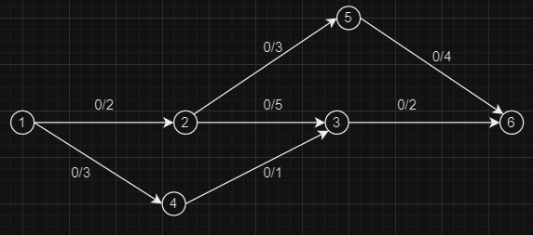
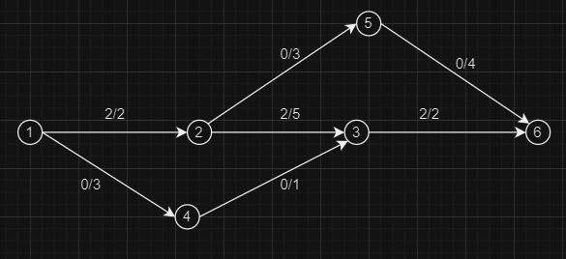
2.5 Ví dụ
-Gán mọi cạnh ij = 0, tạo label cho source = inf, ‘-’, dùng bfs để lan ra và tạo label cho những đỉnh thỏa điều kiện giới hạn dung lượng
-Label: 1:[inf, '-'], 2: [2, '1+'], 3: [2, '2+'], 4: [3, '1+'], 5: [2, '2+'], 6: [2, '3+']
-Khi label của sink đã được gán nhãn thì ta sẽ gán giá trị ngược về từ sink, phải đảm bảo được điều kiện bảo toàn luồng
-Xóa tất cả nhãn trừ nhãn source và tiếp tục quá trình gán nhãn
-Label: 1: [inf, '-'], 2: [1, '3-'], 3: [1, '4+'], 4: [3, '1+'], 5: [1, '2+'], 6: [1, '5+']
-Gán giá trị ngược về.

Slide 11


2.6 Network cut
-Cut: Một phép cắt được tạo ra bằng cách phân vùng các đỉnh của mạng thành một tập con X chứa nguồn và X, X¯ là phần bù của X. Chứa phần chìm là tập hợp tất cả các cạnh có đuôi trong X và đầu trong X¯, tập hợp này được gọi là C(X, X¯), sau khi bỏ đi các cạnh của đồ thị trong tập C thì sẽ không còn đường đi nào từ nguồn đến đích trong đồ thị.
-Minimum cut: do tồn tại rất nhiều cut nên luôn tồn tại một vết cắt tối thiểu, tức là một vết cắt có khả năng nhỏ nhất.
-Max-Flow Min-Cut Theorem: The value of a maximum flow in a network is equal to the capacity of its minimum cut (giá trị của luồng cực đại trong mạng bằng với khả năng cắt cực tiểu của nó).

Slide 12


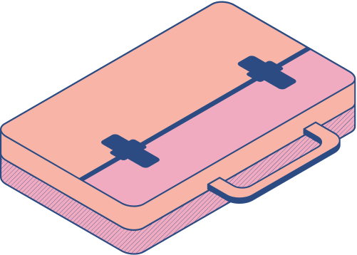
Thanks for watching

